Slide 1
ESA153 – MATERI 1
1
ILMU STATISTIK
Notes:
Kebutuhan terhadap statistic:
Menjabarkan dan memahami suatu hubungan antarvariabel
Alat bantu dalam mengambil keputusan
Alat bantu untuk mengukur perubahan dan meningkatkan proses peramalan (forecasting)
Secara khusus pengaplikasian ilmu statistic dibutuhkan untuk:
Pembuktian skripsi, thesis, dissertation, and scientific Journal (Bidang Akademik)
Jelaskan definisi statistic dan statistika : penggunaan dan pengertianya masing2.
Jelaskan arti dan penggunaan data.
Jelaskan perbedaan data dengan informasi.
Jelaskan syarat data

Slide 2
VISI DAN MISI UNIVERSITAS ESA UNGGUL

Slide 3
Materi Sebelum UTS
01.
DEFINISI STATISTIKA DAN DATA
02.
PENGUMPULAN DAN PENGOLAHAN DATA
03.
PENYAJIAN DATA
04.
DISTRIBUSI FREKUENSI
05.
UKURAN PEMUSATAN DATA
)
06.
UKURAN LETAK DATA
07.
UKURAN SEBARAN DATA

Slide 4
Materi Setelah UTS
08.
PROBABILITAS
09.
PROBABILITAS LANJUTAN
10.
DISTRIBUSI PROBABILITAS
11.
DISTRIBUSI PROBABILITAS LANJUTAN
12.
DISTRIBUSI SAMPLING
13.
ESTIMASI
14.
ESTIMASI LANJUTAN

Slide 5
KONTRAK PERKULIAHAN
Toleransi keterlambatan 30 menit. Jika terlambat, boleh masuk kelas tapi tidak diperkenankan melakukan absensi RFID
Jika mahasiswa diketahui melakukan kecurangan titip absen, maka mahasiswa yang menitipkan dan yang dititipkan absen akan diberikan nilai E.
Jika terlambat mengumpulkan tugas, maka nilai tugas dikurangi 20 poin.

Slide 6
4. Jika absensi kurang dari 75%, maka mahasiswa tidak diperkenankan mengikuti UAS.
5. Dosen tidak dapat mengubah nilai akhir dengan alasan apapun.
6. Jika dosen tidak masuk kelas, maka akan dilakukan make up class di hari yang sudah disepakati mahasiswa dan dosen yang bersangkutan.
7. Jika dosen terlambat hadir di kelas, maka dosen akan memberikan informasi pada ketua kelas.

Slide 7
PENILAIAN
Kelas Reguler:
Absensi : 10%
Tugas : 20%
UTS : 30%
UAS : 40%
Kelas Paralel:
Kuis online : 20%
Tugas Online : 20%
UTS : 30%
UAS : 30%

Slide 8
REFERENSI
Daniel,W.W, Cross.C.L. 2013. Biostatistics. Edisi kesembilan. Amerika: John Wiley and Sons.
Mulyono, sri. 2006. Statistika untuk Ekonomi dan Bisnis, Edisi ketiga. Jakarta: Lembaga Penerbit Fakultas Ekonomi Universitas Indonesia.
Sugiono, Prof. DR. 2017. Statistika untuk Penelitian. Bandung: Alfabeta.
Supranto, J. 2008. Statistik Teori dan Aplikasi, Edisi ketujuh; Jilid 1. Jakarta: Erlangga.
Supranto, J. 2009. Statistik Teori dan Aplikasi, Edisi ketujuh; Jilid 2. Jakarta: Erlangga.
Walpole, Ronald E. 2017. Pengantar Statistika, Edisi ketiga. Jakarta: Gramedia Pustaka Utama.
Walpole.R.E, Myers.R.H, Myers.S.L, Ye.K. 2012. Probability & Statistics for Engineers and Scientists. Ninth ed. Amerika: Pearson Education.

Slide 9
RENCANA PEMBELAJARAN SEMESTER (RPS)
Silahkan buka file RPS di ddp.esaunggul.ac.id

Slide 10
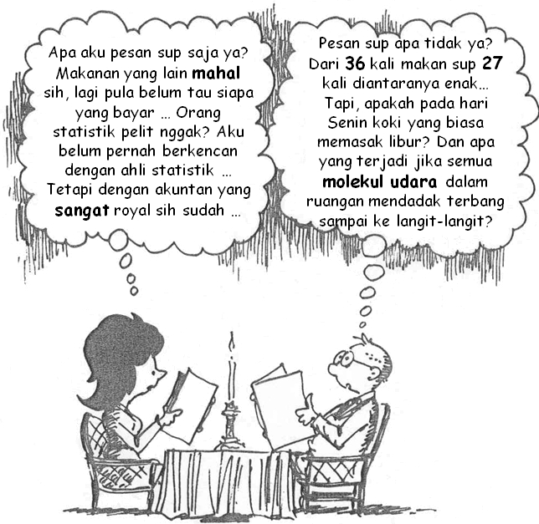
APA ITU STATISTIK ???
Sepanjang hidup kita menerka jawaban berdasarkan informasi yang tak lengkap

Slide 11
Definisi
Statistics – Anderson and Bancrof
Statistic is the science and art of the development and application of the most effective methods of collecting, tabulating and interpreting quantitative data in such a manner that the fallibility of conclusions and estimates may be assessed by means if inductive reasoning based on the mathematics of probability
Statistika
Ilmu mengumpulkan, menata, menyajikan, menganalisis, dan menginterprestasikan data menjadi informasi untuk membantu pengambilan keputusan yang efektif.
Statistik
Suatu kumpulan angka yang tersusun lebih dari satu angka.

Slide 12
PERKEMBANGAN STATISTIKA
(a) Jaman Mesir dan Cina untuk menentukan besar pajak
(b) Jaman gereja untuk mencatat kelahiran, kematian, dan pernikahan
(c) Tahun 1937 Tinbergen mengembangkan ekonomi statistik
(d) Hicks mengembangkan matematika ekonomi untuk analisis IS-LM
(e) Tahun 1950, Bayes mengembangkan Teori Pengambilan Keputusan
Notes:
IS-LM = Investment Saving - Liquidity Preference Money Supply
IS keseimbangan pasar barang, LM keseimbangan pasar uang

Slide 13
PERANAN & PERKEMBANGAN STATISTIKA
Awalnya digunakan kepentingan pemerintahan, seperti :
Pendataan jumlah penduduk, perpajakan, pencatatan personil militer, dsb.
Penggunaan statistika semakin berkembang dan meluas di berbagai bidang kegiatan seperti
Bidang bisnis dan industri.
Bidang pendidikan.
Bidang politik.
Bidang kesehatan.
Bidang hukum, dsb.
Statistics and Science,
Economic = Econometrics
Biology = Biometrics
Psychology = Psychometrics
Technology = Technimetrics
Sociology = Sociometrists
Notes:
Statistics berasal dari bahasa yunani “status” → state

Slide 14
PENGGUNA STATISTIKA
Pengguna Statistika | Masalah yang Dihadapi
Manajemen | Penentuan struktur gaji, pesangon, dan tunjangan karyawan. Penentuan jumlah persediaan barang, barang dalam proses, dan barang jadi. Evaluasi produktivitas karyawan. Evaluasi kinerja perusahaan.
Akuntansi | Penentuan standar audit barang dan jasa. Penentuan depresiasi dan apresiasi barang dan jasa. Analisis rasio keuangan perusahaan

Slide 15
PENGGUNA STATISTIKA
Pengguna Statistika | Masalah yang Dihadapi
Pemasaran | Penelitian dan pengembangan produk. Analisis potensi pasar, segmentasi pasar, dan diskriminasi pasar. Ramalan penjualan. Efektivitas kegiatan promosi penjualan.
Keuangan | Potensi peluang kenaikan dan penurunan harga saham, suku bunga, dan reksadana. Tingkat pengembalian investasi beberapa sektor ekonomi. Analisis pertumbuhan laba dan cadangan usaha. Analisis resiko setiap usaha.

Slide 16
PENGGUNA STATISTIKA
Pengguna Statistika | Masalah yang Dihadapi
Ekonomi Pembangunan | 1. Analisis pertumbuhan ekonomi, inflasi, dan suku bunga. 2. Pertumbuhan penduduk dan tingkat pengangguran serta kemiskinan. 3. Indeks harga konsumen dan perdagangan besar.
Agribisnis | 1. Analisis produksi tanaman, ternak, ikan, dan kehutanan. 2. Kelayakan usaha dan skala ekonomi. 3. Manajemen produksi agribisnis. 4. Analisis ekspor dan impor produk pertanian.

Slide 17
TAHAPAN STATISTIKA
START
Indentification of problem/possibility
Collection of Data
Sensus, Sampel (Sampling)
Organization of Data
Editing, Classification, Tabulation
Presentation of Data
Visual (table, graph, diagram)
Analysis of Data
Describing hole data
Interprestation of Data
Clear intreprestation
END
Conclusion / decision

Slide 18
JENIS-JENIS STATISTIKA
Statistika Deskriptif
Serangkaian teknik yang meliput teknik pengumpulan, penyajian dan peringkasan data
STATISTIKA
Serangkaian teknik yang digunakan untuk mengkaji, menaksir dan mengambil kesimpulan sebagian data (data sampel) yang dipilih secara acak dari seluruh data yang menjadi subjek kajian (populasi)
Statistika Inferensi

Slide 19
Populasi dan Sampel
POPULASI
Sebuah kumpulan dari semua kemungkinan orang-orang, benda-benda dan ukuran lain dari objek yang menjadi perhatian.
SAMPEL
Suatu bagian dari populasi tertentu yang menjadi perhatian.

Slide 20
Definisi DATA
Data Statistika
Kumpulan suatu keterangan mengenai keadaan, kejadian atau gejala tertentu baik yang berbentuk angka maupun yang tidak berbentuk angka.
DATA
INFORMASI
FAKTA /
PENGETAHUAN

Slide 21
PEMBAGIAN DATA
Kualitatif
SIFAT
Kuantitatif
Internal
SUMBER
Eksternal
D A T A
Primer
CARA
(memperoleh)
Sekunder
Time Series
WAKTU
(pengumpulan)
Cross Section

Slide 22
Sifat Data
- Jenis kelamin
- Warna kesayangan
- Asal suku, dan lain-lain
Data Kualitatif
DATA
- Jumlah mobil
- Jumlah staf
- Jumlah TV, dll
Data Diskret
Data Kuantitatif
Data Kontinu
- Berat badan
- Jarak kota
- Luas rumah, dll
Notes:
Data Kulitatif : Bukan “angka”: nominal & ordinal
Data Diskret : data kuantitatif yang nilainya khusus dan merupakan hasil perhitungan serta biasanya berupa bilangan bulat (10 buah)
Data Kontinu : datanya menempati semua interval pengukuran dan merupakan hasil pengukuran (60,3 kg)

Slide 23
Cara Memperoleh Data
Wawancara langsung
Wawancara tidak langsung
Pengisian kuisioner
Data Primer
DATA
Data Sekunder
Data dari pihak lain:
BPS
Bank Indonesia
World Bank, IMF
FAO dan lain-lain

Slide 24
Skala Pengukuran
Nominal
Angka yang diberikan hanya sebagai label saja dan tidak menunjukkan tingkatan tertentu (klasifikasi).
Contoh: pria = 1, wanita = 2, dan waria = 3.
Ordinal
Angka mengandung pengertian tingkatan.
Contoh: ranking 1, 2, dan 3
Ranking 1 menunjukkan lebih tinggi dari ranking 2 dan 3.

Slide 25
Skala Pengukuran
Interval
Angka mengandung sifat ordinal dan mempunyai jarak atau interval.
Contoh: Berat yang diperkenankan 5-7 kg
Rasio
Angka mempunyai sifat nominal, ordinal dan interval serta mempunyai nilai absolut dari objek yang diukur.
Contoh: bunga BCA 7% dan bunga Mandiri 14%, maka bunga Mandiri 2 kali bunga BCA.

Slide 26
ESA153 – MATERI 1
TERIMAKASIH

